Slide 1
Środowiskowe Domy Samopomocy rola, zadania i wyzwania.
Lublin 25 września 2017 r
Wojewódzka Społeczna Rada ds. Osób Niepełnosprawnych
Anna Płoszaj
Łęczyńskie Stowarzyszenie Inicjatyw Społecznych
Lubelskie Forum Środowiskowych Domów Samopomocy

Slide 2

Przeciętny pacjent ze schizofrenią
W ciągu roku 7 razy korzysta z wizyty
u psychiatry
Ma 27 lat
Ma średnie wykształcenie
w chwili postawienia diagnozy zdarza się, że traci pracę
jest na rencie.
Ma pracę

Slide 3

Sieć oparcia w systemie zdrowia i pomocy społecznej
ŚDS
Klub Samopomocy
Warsztat Terapii Zajęciowej
Zakład Aktywności Zawodowej
Zakład Pracy Chronionej
Spółdzielnie socjalne
Centra i Kluby Integracji Społecznej (CIS i KIS)
Mieszkania chronione
Ośrodki Interwencji Kryzysowej
Psychiatryczny oddział stacjonarny
Psychiatryczny oddział dzienny
Poradnia Zdrowia Psychicznego
Zespół Leczenia Środowiskowego
Hostele terapeutyczne
Zakład Opiekuńczo Leczniczy
Podstawowa Opieka Zdrowotna
Centrum Zdrowia Psychicznego

Slide 4
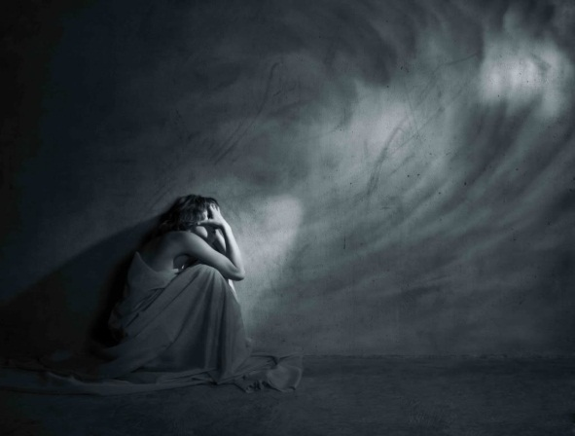
System wsparcia społecznego
System rodzinny
System
samopomocy
System opieki
zdrowotnej
System pomocy
społecznej

Slide 5
Trochę statystyki
Wg danych Wydziału Polityki Społecznej LUW w 2016r. w województwie lubelskim funkcjonowało 60 ośrodków wsparcia dla osób z zaburzeniami psychicznymi. ŚDS funkcjonują w 24 powiatach naszego województwa.
55 – Środowiskowe Domy Samopomocy
5 – Klubów Samopomocy ( 70 miejsc; 4 w Lublinie i 1 w Świdniku)
Środowiskowe Domy Samopomocy do marca 2016 roku dysponowały
2046 miejscami , wydano 2193 decyzje kierujące.
Ogólna liczba uczestników do marca 2014 r wynosiła 1903.
W stosunku do 2014 roku liczba osób korzystających
z usług śds wzrosła o 290 osób.
Wykorzystanie miejsc – 0,85 %
Dane Wydział Polityki Społecznej Lubelskiego Urzędu Wojewódzkiego w Lublinie

Slide 6
Trochę statystyki
Typy domów
A- osoby przewlekle chore psychicznie
B- z niepełnosprawnością intelektualną
C - wykazujące inne zaburzenia czynności psychicznych, które współczesna medycyna jest wstanie nazwać i określić.
Rozporządzenie Ministra Pracy i Polityki Społecznej z dnia 9 grudnia 2010 r. w sprawie środowiskowych domów samopomocy/ Dz.U.2010.238.1856 z dnia 2010.12.17/.
Najwięcej domów typu AB- 27 i ABC – 13.
Pozostałe:
A-3
B-6
C-2
BC – 3
AC -1

Slide 7
Lubelskie Forum Środowiskowych Domów Samopomocy
LFŚDS powstało w 23 czerwca 2014 roku jako oddolna inicjatywa kadry merytorycznej domów z terenu woj. lubelskiego.
Obecnie zrzesza 38 śds .
Podjęte inicjatywy odnoszą się do działalności statutowej
i obejmują obszary: uczestnik, rodzina, środowisko lokalne.
Dotychczasowa działalność: szkolenia kadry, wymiana doświadczeń, rzecznictwo interesów uczestników i rodzin , promocja zdrowia psychicznego, włączanie się w kształtowanie polityki społecznej wobec osób objętych wsparciem.
LFŚDS współpracuje z Ogólnopolskim Stowarzyszeniem Środowiskowych Domów Samopomocy i Sympatyków Domów.

Slide 8

Jeszcze nie widać horyzontu...

Slide 9
Wiele przed nami ...
Potrzebujemy dyskusji z naszym udziałem o przyszłości śds,
Potrzebujemy dyskusji o standardach pracy merytorycznej, wskaźnikach jakości naszej pracy,
Wynagrodzenie kadry – częsta rotacja wykształconej kadry,
Prof. Andrzej Piotrowski propagator idei psychiatrii środowiskowej „... chorzy psychicznie nie mogą być izolowani, odsyłani do azylów szpitali psychiatrycznych, ,posiadają oni prawo, ale także możliwości do życia w społeczności osób zdrowych...”
Program „Za życiem” -

Slide 10
Usługi realizowane przez Zespół Wspierająco-Aktywizujący w ŚDS
UCZESTNIK
Treningi: umiejętności społecznych, funkcjonowania w życiu codziennym, umiejętności interpersonalnych i rozwiązywania problemów, spędzania czasu wolnego, farmakologiczny, pamięci, budżetowy, umiejętności praktycznych, dbania o wygląd i higienę osobistą, przygotowania do pracy, kulinarny
Poradnictwo psychologiczne
Terapia zajęciowa
Biblioterapia
Uaktywnianie ruchowe
Zajęcia indywidualne i grupowe w zależności od rozeznanych potrzeb np. radzenie sobie ze stresem, z problemami, komunikacja interpersonalna, umiejętności wychowawczych, relaksacja, choreoterapia, arteterapia
Animowanie grup samopomocy, grup wsparcia
Klub Samopomocy
Psychoedukacja
Reedukacja
Pomoc w dostępie do niezbędnych świadczeń zdrowotnych

Slide 11
RODZINA
Animowanie i prowadzenie grup wsparcia, samopomocy, grup edukacyjnych, grup sąsiedzkich
Spotkania edukacyjno – informacyjne na terenie śds
Klub Rodzin, Święto Rodzin
ŚRODOWISKO
Klub Wolontariatu
Wydarzenia integracyjno – edukacyjne (konkursy, akcje, zajęcia edukacyjne w szkołach i w lokalnym środowisku)
Integracja ze środowiskiem: spotkania na terenie śds, debaty, zajęcia edukacyjne w szkołach, warsztaty, szkolenia, seminaria, konferencje, wystawy, wernisaże
Współpraca z Samorządem i ze wszystkimi instytucjami życia społecznego z obszaru: zdrowia, pomocy społecznej, edukacji, bezpieczeństwa, kultury, biznesu, NGO, kościołem
Realizacja projektów
Partnerstwa i koalicje

Slide 12







Społeczność lokalna niewspółpracująca

Slide 13
Społeczność lokalna współpracująca

Slide 14

Kompleksowa opieka nad osobami z zaburzeniami psychicznymi jest możliwa tylko dzięki wzajemnej współpracy i zaangażowaniu wielu środowisk.

Slide 15
ŚDS w społeczności lokalnej
Edukacja ,spotkania, konsultacje
„gorsze” lub inne traktowanie ngo prowadzących Domy
Proces zlecania zadań, tryb, kryteria
Docelowy plan tworzenia ŚDS
Wypracowanie zasad komunikacji, partner w realizacji zadań pomniejszanie roli, pomijanie
Waży dla nas jest cel i rezultat naszej pracy, podejście zadaniowe
Wymiana wiedzy, doświadczeń, tworzenie sprzyjających warunków do rozwoju inicjatyw oddolnych
Permanentna edukacja samorządów wszystkich szczebli ,parlamentarzystów radnych
Nie łączenie typów domów( osoby przewlekle chore psychicznie poza systemem ?)
Godne wynagrodzenie, dodatek specjalny
Finansowanie domów zgodnie z ustawą o pomocy społecznej
Wprowadzanie zmian do nieprzygotowanego systemu , brak pełnej sieci oparcia

Slide 16


Dziękuję za uwagę
Dziękuję za uwagę

